Slide 1

UN PODER MARAVILLOSO QUE CONVENCE

Slide 2
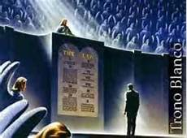
UN PODER MARAVILLOSO QUE CONVENCE
Un poder misterioso que convence
¿Como se justificará el hombre con Dios?
¿Cómo se hará justo el pecador?
Sólo por intermedio de Cristo podemos ser puestos en armonía con Dios y con la santidad; pero ¿cómo debemos ir a Cristo?

Slide 3
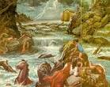
Muchos formulan hoy la misma pregunta que hizo la multitud el día de Pentecostés, cuando, convencida de pecado, exclamó: “¿Qué haremos?” Hech.2:37.
La primera palabra de la contestación del apóstol Pedro fue: “Arrepentíos.” Poco después, en otra ocasión dijo en Hech.3:19: “Arrepentíos pues, y volveos a Dios; para que sean borrados vuestros pecados.”
Los antediluvianos, no quisieron arrepentirse, cuando clamaban: Noé ábrenos, lo hacían era por temor a morir ahogados.

Slide 4
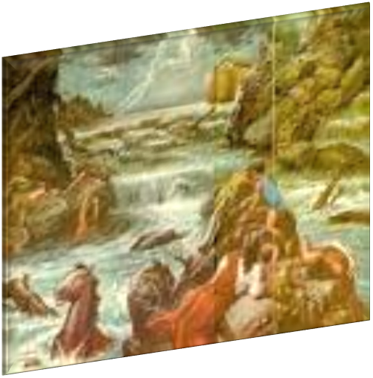
¿Qué es el verdadero arrepentimiento?
El arrepentimiento comprende tristeza por el pecado y abandono del mismo. No renunciamos al pecado a menos que veamos su pecaminosidad. Mientras no lo repudiemos de corazón, no habrá cambio real en nuestra vida.
Muchos no entienden la naturaleza verdadera del arrepentimien­to. Muchas personas se entristecen por haber pecado, y aun se re­forman exteriormente, porque temen que su mala vida les acarree sufrimientos.

Slide 5
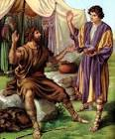
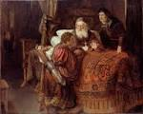

Pero esto no es arrepentimiento en el sentido bíbli­co. Lamentan el dolor más bien que el pecado.
Otro caso fue el pesar de Esaú cuando vio que había perdido su primogenitura para siempre. Ver Gén.25:27-34; 27: 33-34,38
Balam, aterrorizado por el ángel que estaba en su camino con la espada desenvainada, reconoció su culpa porque temía perder la vida, mas no experimentó un sincero arrepentimiento del pecado; no cambió de propósito ni aborreció el mal.

Slide 6
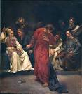

Judas Iscariote, después de traicionar a su Señor, exclamó: “¡He pecado entregando la sangre inocente!” Ver Mat.27:2-5.
Entonces uno de los doce, que se llamaba Judas Iscariote, fue a los príncipes de los sacerdotes, 15 y les dijo: ¿Qué me queréis dar, y yo os lo entregaré? Y ellos le señalaron treinta [piezas] de plata. 16 Y desde entonces buscaba oportunidad para entregarle. Mat. 26:14-16.

Slide 7
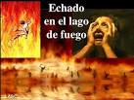

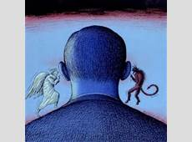
Esta confesión fue arrancada a su alma culpable por un tremendo sentimiento de condenación y una pavorosa expectación de juicio.
Las consecuencias que habría de cosechar le llenaban de terror, pero no experimentó profundo quebrantamiento de corazón ni dolor en su alma por haber traicionado al Hijo inmaculado de Dios y negado al Santo de Israel. Al venderlo por treinta monedas de plata.

Slide 8
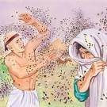
Cuando el faraón de Egipto sufría bajo los juicios de Dios, reconocía su pecado a fin de escapar al castigo, pero volvía a desafiar al Cielo tan pronto como cesaban las plagas.

Slide 9
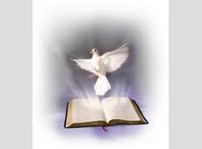
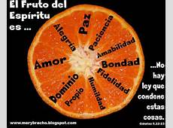
Todos los mencionados lamentaban los resultados del pecado, pero no experimentaban pesar por el pecado mismo.
Pero cuando el corazón cede a la influencia del Espíritu de Dios, la conciencia se vivifica y el pecador discierne algo de la profundidad y santidad de la sagrada ley de Dios, fundamento de su gobierno en los cielos y en la tierra. “La Luz verdadera, que alumbra a todo hombre que viene a este mundo,” Juan 1:9. ilumina las cámaras secretas del alma, y quedan reveladas las cosas ocultas.
La convicción se posesiona de la mente y del corazón. El pecador reconoce entonces la justicia de Jehová, y siente terror de aparecer en su iniquidad e impureza delante del que escudriña los corazones. Ve el amor de Dios, la belleza de la santidad y el gozo de la pureza. Ansía ser purificado y restituido a la comunión del cielo.

Slide 10
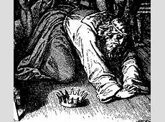
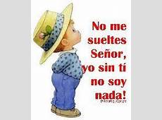
La oración de David ilustra lo que es un verdadero arrepentimiento
La oración de David después de su caída ilustra la naturaleza del verdadero dolor por el pecado. Su arrepentimiento fue sincero y profundo. Ver Mat.18:3,4.
No se esforzó él por atenuar su culpa y su oración no fue inspirada por el deseo de escapar al juicio que le amenazaba. David veía la enormidad de su transgresión y la contaminación de su alma; aborrecía su pecado.
No sólo pidió perdón, sino también que su corazón fuese purificado. Anhelaba el gozo de la santidad y ser restituido a la armonía y comunión con Dios.

Slide 11
Este era el lenguaje de su alma:
“¡Bienaventurado aquel cuya transgresión ha sido perdonada, y cubierto su pecado! ¡Bienaventurado el hombre a quien Jehová no atribuye la iniqui­dad, y en cuyo espíritu no hay engaño!”
“¡Apiádate de mí, oh Dios, conforme a tu misericordia; conforme a la muchedumbre de tus piedades borra mis trans­gresiones! ... Porque yo reconozco mis transgresiones, y mi pecado está siempre delante de mí....
¡Purifícame con hisopo, y seré limpio; lávame, y quedaré más blanco que la nieve! ... ¡Crea en mí, oh Dios, un corazón limpio, y renueva un espíritu recto dentro de mí! ¡No me eches de tu presencia, y no me quites tu santo Espíritu! ¡Restitúyeme el gozo de tu salvación, y el Espíritu de gracia me sustente! ... ¡Líbrame del delito de sangre, oh Dios, el Dios de mi salvación! ¡cante mi lengua tu justicia!”

Slide 12
¿De donde procede el poder para que fluya una oración como esta?
Sentir un arrepentimiento como éste es algo que supera nuestro propio poder; se lo obtiene únicamente de Cristo, quien ascendió a lo alto y dio dones a los hombres. Precisamente en este punto es donde muchos yerran, y por ello no reciben la ayuda que Cristo quiere darles. Piensan que no pueden ir a Cristo a menos que se arrepientan primero, y que el arrepentimiento los prepara para que sus pecados les sean perdonados.
Es verdad que el arrepentimiento precede al perdón de los pecados; porque es únicamente el corazón quebrantado y contrito el que siente la necesidad de un Salvador; pero para poder ir al Señor Jesús, ¿debe el pecador esperar hasta que se haya arrepentido? ¿Debe hacerse del arrepentimiento un obstáculo entre el pecador y el Salvador?
La Sagrada Escritura no enseña que el pecador deba arrepentirse antes de poder aceptar la invitación de Cristo: “¡Venid a mí todos los que estáis cansados y agobiados, y yo os daré descanso!” Mat.11:28.

Slide 13

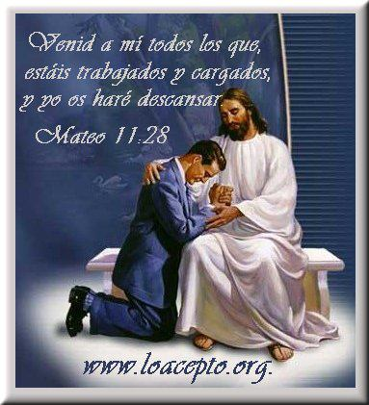
Acepta a Cristo así como estás
Ven a Cristo, Él está ansioso de escucharte y ayudarte. No tengas temor, Él conoce tu vida.

Slide 14
La virtud proveniente de Cristo es la que nos induce a un arrepentimiento genuino. El apóstol Pedro presentó el asunto de una manera muy clara cuando dijo a los israelitas: “A éste, Dios le ensalzó con su diestra para ser Príncipe y Salvador, a fin de dar arrepentimiento a Israel, y remisión de pecados.” Hech.5:31.
Tan imposible es arrepentirse si el Espíritu de Cristo no despierta la conciencia como lo es obtener el perdón sin Cristo. El es la fuente de todo buen impulso. Es el único que puede implantar en el corazón enemistad contra el pecado. Todo deseo de verdad y pureza, toda convicción de nuestra propia pecaminosidad evidencian que su Espíritu está obrando en nuestro corazón. Jesús dijo: “Yo, si fuere levantado en alto de sobre la tierra, a todos los atraeré a mí mismo.” Juan 12:32.
Cristo debe ser revelado al pecador como el Salvador que murió por los pecados del mundo; y mientras contemplamos al Cordero de Dios sobre la cruz del Calvario, el misterio de la redención comienza a revelarse a nuestra mente y la bondad de Dios nos guía al arrepentimiento.

Slide 15
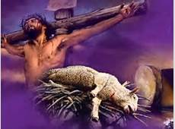
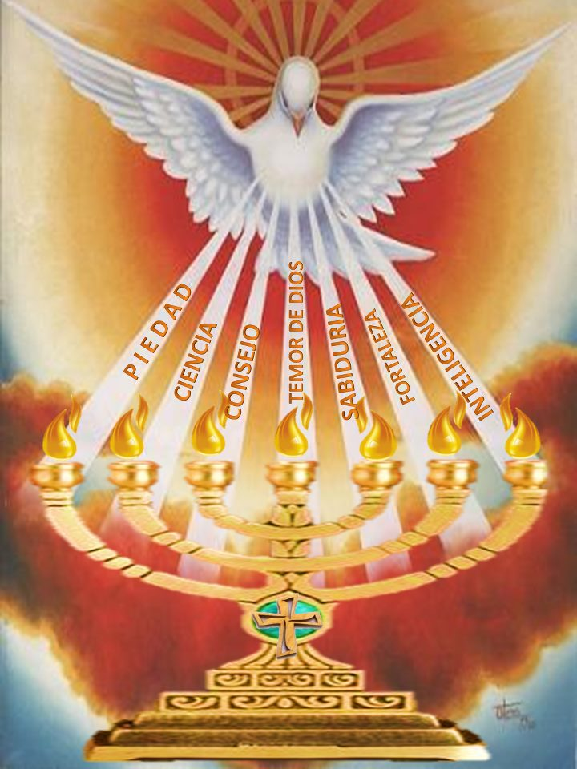
Cristo a través del Espíritu Santo ha dado vida a la iglesia a través de los siglos

Slide 16
Al morir por los pecadores, Cristo manifestó un amor incomprensible; y a medida que el pecador lo contempla, este amor enternece el corazón, impresiona la mente e inspira contrición al alma. Es verdad que a veces los hombres se avergüenzan de sus cami­nos pecaminosos y abandonan algunos de sus malos hábitos antes de darse cuenta de que son atraídos a Cristo.
Pero siempre que, animados de un sincero deseo de hacer el bien, hacen un esfuerzo por reformarse, es el poder de Cristo el que los está atrayendo. Una influencia de la cual no se dan cuenta obra sobre su alma, su con­ciencia se vivifica y su conducta externa se enmienda. Y cuando Cristo los induce a mirar su cruz y a contemplar a Aquel que fue traspasado por sus pecados, el mandamiento se graba en su concien­cia.
Les es revelada la maldad de su vida, el pecado profundamente arraigado en su alma. Comienzan a entender algo de la justicia de Cristo, y exclaman: “¿Qué es el pecado, para que haya exigido tal sacrificio por la redención de su víctima? ¿Fueron necesarios todo este amor, todo este sufrimiento, toda esta humillación, para que no pereciéramos, sino que tuviésemos vida eterna?”

Slide 17
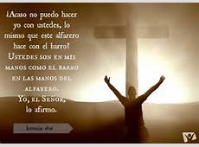
El pecador puede resistir a este amor, puede rehusar ser atraído a Cristo; pero si no se resiste, será atraído a Jesús; el conocimiento del plan de la salvación le guiará al pie de la cruz, arrepentido de sus pecados, los cuales causaron los sufrimientos del amado Hijo de Dios.
"¿No podré yo hacer con vosotros como este alfarero, casa de Israel?, dice Jehová. Como el barro en manos del alfarero, así sois vosotros en mis manos, casa de Israel»
Jer.18:4, 6.
La misma Inteligencia divina que obra en las cosas de la natura- lesa habla al corazón de los hombres, y crea en él un deseo indecible de algo que no tienen. Las cosas del mundo no pueden satisfacer su ansia. El Espíritu de Dios les suplica que busquen las únicas cosas que pueden dar paz y descanso: la gracia de Cristo y el gozo de la santidad.

Slide 18
Por medio de influencias visibles e invisibles, nuestro Salvador está constantemente obrando para atraer el corazón de los hombres y llevarlos de los vanos placeres del pecado a las bendi­ciones infinitas que pueden obtener de El.
  A todas esas almas que procuran vanamente beber en las cisternas rotas de este mundo, se dirige el mensaje divino: “El que tiene sed, ¡venga! ¡y el que quiera, tome del agua de la vida, de balde!” Apoc.22:17.
  Vosotros, en cuyo corazón existe el anhelo de algo mejor que cuanto este mundo pueda dar, reconoced en este deseo la voz de Dios.

Slide 19
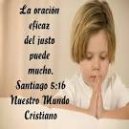
Un poder misterioso que convence, que habla a vuestra alma.
Pedidle que os dé arrepentimiento, que os revele a Cristo en su amor infinito y en su pureza absoluta. En la vida del Salvador, fueron perfectamente ejemplificados los principios de la ley de Dios: el amor a Dios y al hombre. La benevolencia y el amor desinteresado fueron la vida de su alma.
Cuando contemplamos al Redentor, y su luz nos inunda, es cuando vemos la pecaminosidad de nuestro corazón. Como Nicodemo, podemos lisonjearnos de que nuestra vida ha sido íntegra, de que nuestro carácter moral es correcto, y pensar que no necesitamos humillar nuestro corazón delante de Dios como el pecador común; pero cuando la luz de Cristo resplandezca en nuestra alma, veremos cuán impuros somos; discerniremos el egoísmo de nuestros motivos y la enemistad contra Dios, que han manchado todos los actos de nuestra vida.

Slide 20
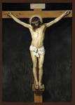
Entonces conoceremos que nuestra propia justicia es en verdad como trapos de inmundicia y que sola­mente la sangre de Cristo puede limpiarnos de la contaminación del pecado y renovar nuestro corazón a la semejanza del Señor.
Un rayo de la gloria de Dios, una vislumbre de la pureza de Cristo, que penetre en el alma, hace dolorosamente visible toda mancha de pecado, y descubre la deformidad y los defectos del carácter humano. Hace patentes los deseos profanos, la incredulidad del corazón y la impureza de los labios.
Los actos de deslealtad por los cuales el pecador anula la ley de Dios quedan expuestos a su vista, y su espíritu se aflige y se oprime bajo la influencia escrutadora del Espíritu de Dios. En presencia del carácter puro y sin mancha de Cristo, el transgresor se aborrece a sí mismo.

Slide 21
Cuando el profeta Daniel contempló la gloria que rodeaba al mensajero celestial que se le había enviado, se sintió abrumado por su propia debilidad e imperfección. Describiendo el efecto de la maravillosa escena, relató: “No quedó en mí esfuerzo, y mi lozanía se me demudó en palidez de muerte, y no retuve fuerza alguna.”
El alma así conmovida odiará su egoísmo y amor propio, y mediante la justicia de Cristo buscará la pureza de corazón que armoniza con la ley de Dios y con el carácter de Cristo. El apóstol Pablo dice que “en cuanto a justicia que haya en la ley,” es decir, en lo referente a las obras externas, era “irreprensible,”

Slide 22
pero cuando discernió el carácter espiritual de la ley, se reconoció pecador. Juzgado por la letra de la ley como los hombres la aplican a la vida externa, él se había abstenido de pecar; pero cuando miró en la profundidad de los santos preceptos, y se vio como Dios le veía, se humilló profundamente y confesó así su culpabilidad: “Y yo aparte de la ley vivía en un tiempo: mas cuando vino el mandamiento, revivió el pecado, y yo morí.”

Slide 23
Cuando Pablo vio la naturaleza espiritual de la ley, se le mostró el pecado en todo su horror, y su estimación propia se desvaneció. No todos los pecados son de igual magnitud delante de Dios; hay diferencia de pecados a su juicio, como la hay a juicio de los hombres. Sin embargo, aunque este o aquel acto malo pueda parecer trivial a los ojos de los hombres, ningún pecado es pequeño a la vista de Dios.
El juicio de los hombres es parcial e imperfecto; mas Dios ve todas las cosas como son realmente. Al borracho se le desprecia y se le dice que su pecado le excluirá del cielo, mientras que demasiado a menudo el orgullo, el egoísmo y la codicia no son reprendidos. Sin embargo, son pecados que ofenden en forma especial a Dios, porque contrarían la benevolencia de su carácter, ese amor abnegado que es la misma atmósfera del universo que no ha caído.
El que comete alguno de los pecados más groseros puede avergonzarse y sentir su pobreza y necesidad de la gracia de Cristo; pero el orgulloso no siente necesidad alguna y así cierra su corazón a Cristo y se priva de las infinitas bendiciones que El vino a derramar. El pobre publicano que oraba diciendo: “¡Dios, ten misericordia de mí, pecador!”

Slide 24
Pablo se consideraba como un hombre muy malvado, y así le veían los demás; pero él sentía su necesidad, y con su carga de pecado y vergüenza se presentó a Dios e imploró su misericordia. Su corazón estaba abierto para que el Espíritu de Dios hiciese en él su obra de gracia y le libertase del poder del pecado. La oración jactanciosa y presuntuosa del fariseo demostró que su corazón estaba cerrado a la influencia del Espíritu Santo.
Por estar lejos de Dios, no tenía idea de su propia corrupción, que contrastaba con la perfección de la santidad divina. No sentía necesidad alguna y nada recibió. Si percibís vuestra condición pecaminosa, no aguardéis hasta haceros mejores a vosotros mismos.
¡Cuántos hay que piensan que no son bastante buenos para ir a Cristo! ¿Esperáis haceros mejores por vuestros propios esfuerzos? “¿Mudará el negro su pellejo, y el leopardo sus manchas? Así también podréis vosotros hacer bien, estando habituados a hacer mal.”

Slide 25
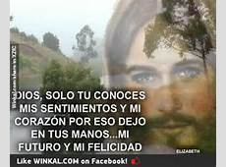
Únicamente en Dios hay ayuda
Un poder misterioso que convence para nosotros. No debemos permanecer en espera de persuasiones más fuertes, de mejores oportunidades, o de tener un carácter más santo. Nada podemos hacer por nosotros mismos.
Debemos ir a Cristo tales como somos. Pero nadie se engañe a sí mismo pensando que Dios, en su grande amor y misericordia, salvará aun a los que rechazan su gracia. La excesiva corrupción del pecado puede medirse tan sólo a la luz de la cruz.

Slide 26
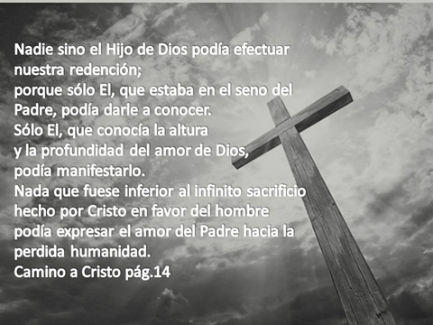
Alabado sea Dios por su gran amor.

Slide 27

Cuando los hombres insisten en que Dios es demasiado bueno para desechar al pecador, miren al Calvario.
Si Cristo cargó con la culpa del desobediente y sufrió en lugar del pecador, fue porque no había otra manera en que el hombre pudiera salvarse, porque sin ese sacrificio era imposible que la familia humana escapase del poder contaminador del pecado y fuese restituida a la comunión con seres santos, era imposible que volviese a participar de la vida espiritual.

Slide 28
El amor, los sufrimientos y la muerte del Hijo de Dios, todo atestigua la terrible enormidad del pecado y prueba que no hay modo de escapar de su poder ni esperanza de una vida superior, sino mediante la sumisión del alma a Cristo.
  Algunas veces los impenitentes se excusan diciendo de los que profesan ser cristianos: “Soy tan bueno como ellos. No son más abnegados, sobrios ni circunspectos en su conducta que yo. Les gustan los placeres y la complacencia propia tanto como a mí.” Así hacen de las faltas ajenas una excusa para descuidar su deber.
  Pero los pecados y las faltas de otros no disculpan a nadie, porque el Señor no nos ha dado un modelo humano sujeto a errar.

Slide 29
El inmaculado Hijo de Dios es quien nos ha sido dado como ejemplo, y los que se quejan de la mala conducta de quienes profesan ser creyentes deberían presentar una vida mejor y ejemplos más nobles. Si tienen un concepto tan alto de lo que un cristiano debe ser, ¿no es su pecado tanto mayor? Saben lo que es correcto, y sin embargo rehúsan hacerlo. Tened cuidado con las dilaciones.
No posterguéis la obra de abandonar vuestros pecados y buscar la pureza del corazón por medio del Señor Jesús. En esto es donde miles y miles han errado a costa de su perdición eterna. No insistiré aquí en la brevedad e incertidumbre de la vida; pero se corre un terrible peligro, que no se comprende lo suficiente, cuando se posterga el acto de ceder a la voz suplicante del Santo Espíritu de Dios y se prefiere vivir en el pecado, porque tal demora consiste realmente en esto.

Slide 30
No se puede continuar en el pecado, por pequeño que se lo considere, sin correr el riesgo de una pérdida infinita. Lo que no venzamos nos vencerá a nosotros y nos destruirá. Adán y Eva se convencieron de que de un acto tan ínfimo como el de comer la fruta prohibida no podrían resultar consecuencias tan terribles como las que Dios había anunciado.
Pero ese acto pequeño era una transgresión de la ley santa e inmutable de Dios y separó de éste al hombre y abrió las compuertas por las cuales se volcaron sobre nuestro mundo la muerte y desgracias innumerables: y como consecuencia de la desobediencia del hombre, siglo tras siglo ha subido de nuestra tierra un continuo lamento de aflicción y a una la creación gime bajo la carga terrible del dolor. El cielo mismo ha sentido los efectos de la rebelión del hombre contra Dios.

Slide 31
El Calvario se destaca como un recuerdo del sacrificio asombroso que se requirió para expiar la transgresión de la ley divina. No consideremos, pues, el pecado como cosa trivial.
Toda transgresión, todo descuido o rechazamiento de la gracia de Cristo, obra indirectamente sobre nosotros; endurece el corazón, deprava la voluntad, entorpece el entendimiento, y no sólo os vuelve menos inclinados a ceder, sino también menos capaces de oír las tiernas súplicas del Espíritu de Dios.

Slide 32
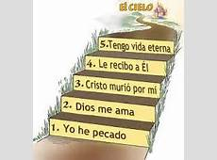
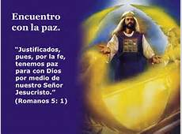
El Espíritu Santo convence de pecado y nos conduce a Cristo
Cuando aceptamos su invitación, tenemos paz, y el camino que nos conduce al cielo.

Slide 33
Muchos están apaciguando su conciencia inquieta con el pensa­miento de que pueden cambiar su mala conducta cuando quieran; de que pueden tratar con ligereza las invitaciones de la misericordia y, sin embargo, seguir sintiendo las impresiones de ella.
Piensan que después de menospreciar al Espíritu de gracia, después de echar su influencia del lado de Satanás, en un momento de extrema nece­sidad pueden cambiar su modo de proceder.
Pero esto no se logra tan fácilmente. La experiencia y la educación de una vida entera han amoldado de tal manera el carácter, que pocos desean después recibir la imagen de Jesús.
Un solo rasgo malo en el carácter, un solo deseo pecaminoso, persistentemente albergado, neutraliza con el tiempo todo el poder del Evangelio.
Cada vez que uno cede al pecado, se fortalece la aversión del alma hacia Dios. El hombre que manifiesta un descreído atrevimiento o una estólida indiferencia hacia la verdad, no está sino segando la cosecha de su propia siembra.

Slide 34
En toda la escritura no hay amonestación más terrible contra el hábito de jugar con el mal que estas palabras del sabio: “Prenderán al impío sus propias iniquidades.” Prov.5:22.
Cristo está listo para libertarnos del pecado, pero no fuerza la voluntad; y si ésta, por la persistencia en la transgresión, se inclina por completo al mal, y no deseamos ser libres ni queremos aceptar la gracia de Cristo, ¿qué más puede El hacer? Al rechazar deliberada­mente su amor, hemos labrado nuestra propia destrucción. “¡He aquí ahora es el tiempo acepto! ¡he aquí ahora es el día de salvación!” 2 Cor.6:2.
“¡Hoy, si oyereis su voz, no endurezcáis vuestros corazones!” Heb.3:15.
“El hombre ve lo que aparece, mas el Señor ve el corazón,”
1 Sam.16:7.

Slide 35
El corazón humano con sus encontradas emociones de gozo y de tristeza, el extraviado y caprichoso corazón, morada de tanta impu­reza y engaño. El Señor conoce sus motivos, sus mismos intentos y designios.
Id a El con vuestra alma manchada tal cual está. Como el salmista, abrid sus cámaras al ojo que todo lo ve, exclamando: “¡Escudríñame, oh Dios, y conoce mi corazón: ensáyame, y conoce mis pensamientos; y ve si hay en mí algún camino malo, y guíame en el camino eterno!”
Muchos aceptan una religión intelectual, una forma de santidad, sin que el corazón esté limpio. Sea vuestra oración: “¡Crea en mí, oh Dios, un corazón limpio, y renueva un espíritu recto dentro de mí!”

Slide 36
Sed leales con vuestra propia alma. Sed tan diligentes, tan persistentes, como lo seríais si vuestra vida mortal estuviese en peligro. Este es un asunto que debe decidirse entre Dios y vuestra alma, y es una decisión para la eternidad. Una esperanza supuesta, que no sea más que esto, llegará a ser vuestra ruina. Estudiad la Palabra de Dios con oración. Ella os presenta, en la ley de Dios y en la vida de Cristo, los grandes principios de la santidad, “sin la cual nadie verá al Señor.” Heb.12:14.
Convence de pecado; revela plenamente el camino de la salvación. Prestadle atención como a la voz de Dios hablando a vuestra alma. Cuando veáis la enormidad del pecado, cuando os veáis como sois en realidad, no os entreguéis a la desesperación, pues a los peca­dores es a quienes Cristo vino a salvar. No tenemos que reconciliar a Dios con nosotros, sino que—¡oh maravilloso amor!—“Dios estaba en Cristo, reconciliando consigo mismo al mundo.” Dice 2Cor.5.19.

Slide 37
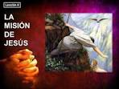
Por su tierno amor está atrayendo a sí los corazones de sus hijos errantes. Ningún padre según la carne podría ser tan paciente con las faltas y los yerros de sus hijos, como lo es Dios con aquellos a quienes trata de salvar.
Nadie podría argüir más tiernamente con el pecador. Jamás enunciaron los labios humanos invitaciones más tiernas que las diri­gidas por El al extraviado. Todas sus promesas, sus amonestaciones, no son sino la expresión de su amor inefable. Cuando Satanás acude a decirte que eres un gran pecador, alza los ojos a tu Redentor y habla de sus méritos. Lo que te ayudará será mirar su luz. Reconoce tu pecado, pero di al enemigo que “Cristo Jesús vino al mundo para salvar a los pecadores,”

Slide 38

y que puedes ser salvo por su incomparable amor. El Señor Jesús hizo una pregunta a Simón con respecto a dos deudores. El primero debía a su señor una suma pequeña y el otro una muy grande; pero él perdonó a ambos, y Cristo preguntó a Simón cuál deudor amaría más a su señor.
Simón contestó: “Aquel a quien más perdonó.” Luc.7:47.

Slide 39
Conclusión
Hemos sido grandes deudores, pero Cristo murió para que fuésemos perdonados. Los méritos de su sacrificio son suficientes para presentarlos al Padre en nuestro favor. Aquellos a quienes ha perdonado más le amarán más, y estarán más cerca de su trono para alabarle por su grande amor y su sacrificio infinito.
Cuanto más plenamente comprendemos el amor de Dios, mejor nos percatamos de la pecaminosidad del pecado. Cuando vemos cuán larga es la cadena que se nos arrojó para rescatarnos, cuando entendemos algo del sacrificio infinito que Cristo hizo en nuestro favor, nuestro corazón se derrite de ternura y contrición.

Slide 40

Este tema:
UN PODER MARAVILLOSO QUE CONVENCE
Fue extraído del Camino a Cristo
Capitulo 3.

